Slide 1
Ayudantía 03
Temas:
Herencia y polimorfismo
Notes:
<number>

Slide 2
Herencia
Padre
Hijo
atributo1: tipo
atributo2: tipo
atributo3: tipo
atributo4: tipo
atributo5: tipo
atributo6: tipo
método1 ()
método2 ()
método3 ()
método4 ()
Una clase se deriva de otra (El Hijo se deriva del Padre).
Una clase adquiere los atributos y métodos de la clase Padre.
La clase Hijo es más especifico que el Padre.
Notes:
<number>

Slide 3
Herencia
Padre
Hijo
atributo1: tipo
atributo2: tipo
atributo3: tipo
atributo4: tipo
atributo5: tipo
atributo6: tipo
método1 ()
método2 ()
método3 ()
método4 ()
Atributos del Padre
atributo1 atributo2 atributo3
Atributos del Hijo
atributo1 atributo2 atributo3 atributo4 atributo5 atributo6
Notes:
<number>

Slide 4
Herencia
Padre
Hijo
atributo1: tipo
atributo2: tipo
atributo3: tipo
atributo4: tipo
atributo5: tipo
atributo6: tipo
método1 ()
método2 ()
método3 ()
método4 ()
Métodos del Padre
método1 método2
Métodos del Hijo
método1 método2 método3 método4
Notes:
<number>

Slide 5
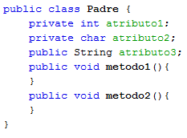
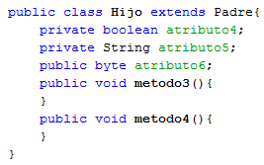
Herencia
Padre
Hijo
- atributo1: int
- atributo2: char
+ atributo3: String
+ atributo4: boolean
- atributo5: String
+ atributo6: byte
+ método1 ()
+ método2 ()
+ método3 ()
+ método4 ()
Archivo Padre.class
Archivo Hijo.class
Notes:
<number>

Slide 6
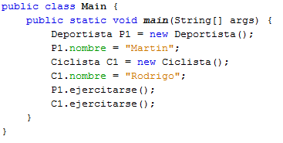
Herencia (Redefinición)
Persona
Deportista
Ciclista
nombre: String
RUT: int
sexo: boolean
IMC: int
record: int
premios: int
bicicleta: String
+ saludar(): String
+ viajar()
+ ejercitarse()
+ alimentarse()
+ practicar()
+ ejercitarse()
+ practicar()
Notes:
<number>

Slide 7
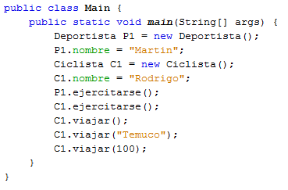
Herencia (Sobrecarga)
Persona
Deportista
Ciclista
- nombre: String
RUT: int
sexo: boolean
IMC: int
record: int
premios: int
bicicleta: String
+ saludar(): String
+ viajar()
+ viajar(destino: String)
+ ejercitarse()
+ alimentarse()
+ practicar()
+ ejercitarse()
+ practicar()
+ viajar(kms: int)
Notes:
<number>

Slide 8
Herencia
EJERCICIO 1
Implemente las clases del ejemplo anterior (Persona, Deportista y Ciclista) y agregue donde corresponda las clases “Ingeniero”, “Futbolista” y “Tenista”.
Escriba un programa que pregunte su nombre, una profesión (Deportista, Ingeniero o ninguna), si es Deportista que pregunte la especialidad (Ciclista, Futbolista o Tenista). El programa deberá crear un nuevo objeto con la nueva persona donde corresponda.
Notes:
<number>

Slide 9
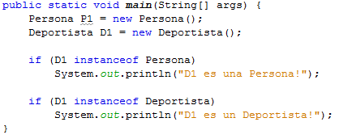
Herencia (instanceof)
Persona
Deportista
- nombre: String
RUT: int
sexo: boolean
IMC: int
record: int
premios: int
+ saludar(): String
+ viajar()
+ viajar(destino: String)
+ ejercitarse()
+ alimentarse()
+ practicar()
Notes:
<number>

Slide 10
Herencia
EJERCICIO 2
Un trabajador que repara calzado repara los siguientes tipos de zapato:
Zapatos comunes y corrientes
Botas
Zapatillas
Sandalias Implemente un diagrama de clases de un programa que almacene los datos de cada zapato reparado. Debe almacenar los datos:
Número del zapato (Para todos).
Costo de reparación (Para todos).
Tipo de cordón (Zapatillas).
Color del cuero (Botas).
Marca (Sandalias).
Notes:
<number>

Slide 11
Herencia
EJERCICIO 3
Crear una clase Equipo que guardará los partidos_jugados y los partidos_ganados en un arreglo.
Crear una clase Partido que tendrá Fecha y Estadio.
Crear una subclase Partido_Ganado que almacenará la Diferencia_de_goles.
Crear un programa que imprima las fechas de los partidos jugados de un equipo y, si ganó algún partido, la diferencia de goles.
Notes:
<number>

